Slide 1

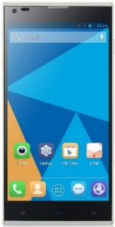
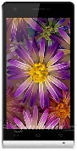
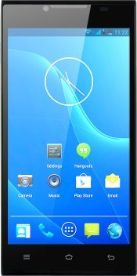
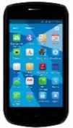
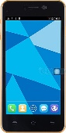
HOME
TELEMOVELS
REPARACÃO
GARANTIA
ACCESSORIOS
APRENDE
CONTACT NOS
Smart Phones for Smart People.
Onit.pt has made the search for the best phones and present them to you for the best price.
Not only do we sell at a great price, we back our products with 2 years guarantee and stock all parts
in Lisboa so you can have a great phone and peace of mind.
Latest models with latest software for summer 2014.
Neste Verão a Onit apresenta-te a melhor seleção de telemóveis do Mercado.
Telemóveis de ultima geração com todas as funcionalidades que precisas para te manteres ligado.
Agora podes adquirir um Smart Phone por um preço muito Smart!

Slide 2


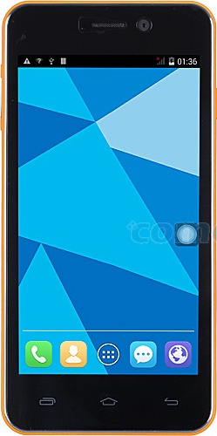

HOME
TELEMOVELS
REPARACÃO
GARANTIA
ACCESSORIOS
APRENDE
CONTACT NOS
Smart Phones , for Smart people.
4.5 inch
Android 4.4
Rom 8 GB
RAM 1 GB
1280 x 720
8 Mega Pixel
116€
4 inch
Android 4.2
Rom 4 GB
RAM 0.5 GB
854 x 480
8 Mega Pixel
70€
4.7 inch
Android 4.2
Rom 4 GB
RAM 1 GB
1280 x 720
8 Mega Pixel
116€
5.0 inch
Android 4.2
Rom 8 GB
RAM 1 GB
1280 x 720
5 Mega Pixel
148€
5.5 inch
Android 4.4
Rom 8 GB
RAM 1 GB
1280 x 720
13 Mega Pixel
168 €
Notes:
This is the product line up…side by side .. Wih GIF images playing inside of the screen showing screen shots , screen size and other specs…if video can be synchronised between all the models with the time to read all from left to right before moving to next image would be great

Slide 3







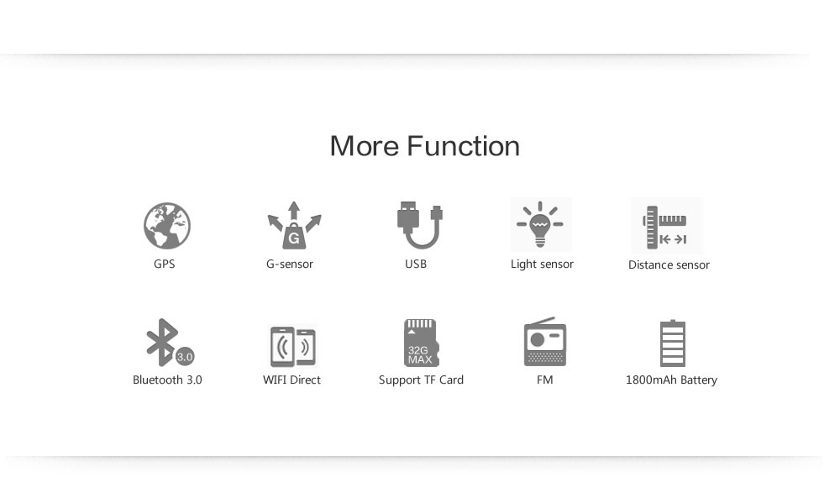
HOME
TELEMOVELS
REPARACÃO
GARANTIA
ACCESSORIOS
APRENDE
CONTACT NOS
COLLO3 DG110
Comprar Ja.
Com desconto
Notes:
Major feature is that the selected phone will zoom and move to the left side. The phone selected will glow at the bottom. If another phone is selected the zoomed phone will shrink and return to its position at the bottom of the screen …the selected phone will zoom to middle left and small icon will glow at bottom

Slide 4



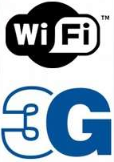
HOME
TELEMOVELS
REPARACÃO
GARANTIA
ACCESSORIOS
APRENDE
Login/ Registe-se
CONTACT NOS
4.4 Jelly bean has just been outdate but don’t be fooled to thinking that it is over.
It is the most highly developed Platform. Key features include panoramic photographic
capability, ultra fast swipe keyboard, multiple email accounts so that you can have
everything on one device, screen mirroring to your TV among the all the other
powerful features.
VALENCIA DG800
Comprar Ja.
Com desconto
Notes:
Clicking on any icon will give a drop down pop out….that will describe that particular feature

Slide 5

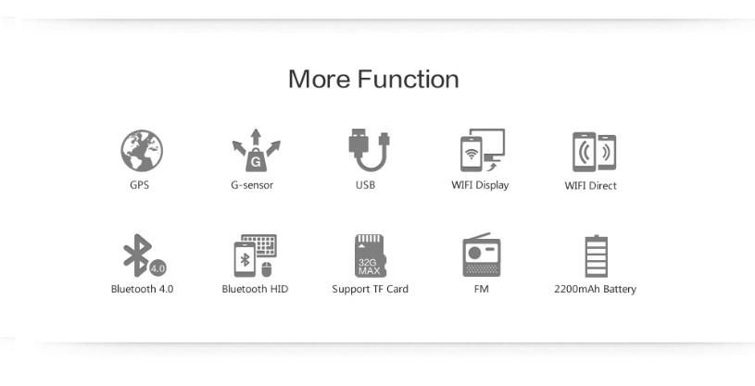
HOME
TELEMOVELS
REPARACÃO
GARANTIA
ACCESSORIOS
APRENDE
CONTACT NOS
PIXELS DG350
Comprar Ja.
Com desconto
Notes:
Colour icon and b& icons need to be harmonised for a cohesive layout …sixe design work needed…. We can provide the text for what each icon does… or you can help with this ! ?

Slide 6
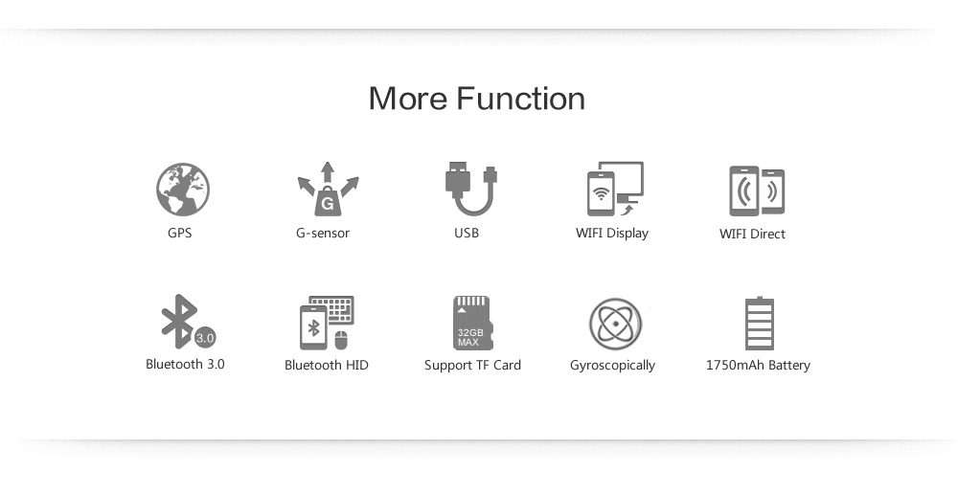
HOME
TELEMOVELS
REPARACÃO
GARANTIA
ACCESSORIOS
APRENDE
CONTACT NOS
TURBO DG2014
Comprar Ja.
Com desconto
Notes:
The web site must scroll from left to right … no vertically…. The menu items must glow representing what page they are on…..as you scrool your mouse or use finger to swipe from right to left the page must move horizontally

Slide 7

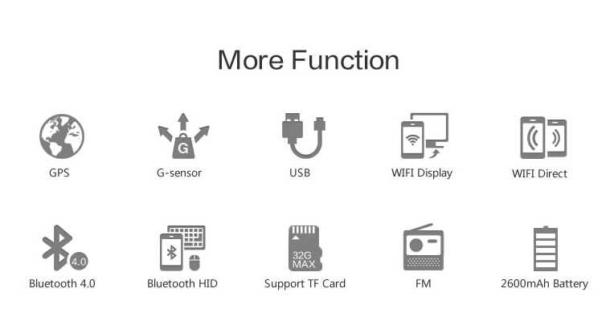
HOME
TELEMOVELS
REPARACÃO
GARANTIA
ACCESSORIOS
APRENDE
CONTACT NOS
DAGGER DG550
Comprar Ja.
Com desconto

Slide 8
HOME
TELEMOVELS
REPARACÃO
GARANTIA
ACCESSORIOS
APRENDE
CONTACT NOS
For On iT keeping your phone working for you is a top priority.
For this reason we keep a full set of spare parts in Lisbon in our Authorised Service Center.
Should you have any problem with your phone we are here to fix it.
Faults arising for manufacture defect are covered by us for 2 years and other repairs are reasonably
priced to keep you talking and connected.
Introduction
FINE PRINT DETAILS
Details and prices
Contact Service here
Notes:
Current text section to be highlighted at the bottom…. Again… for example you click fine print details the text will switch to text for that section….

Slide 9
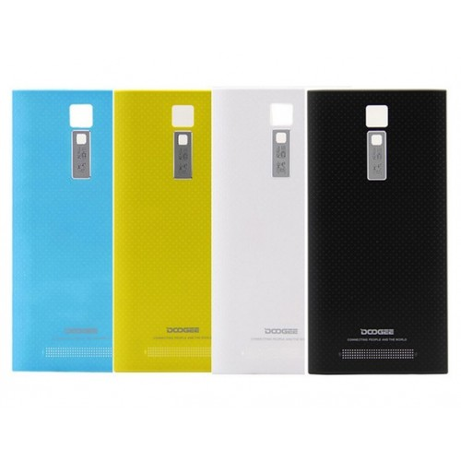
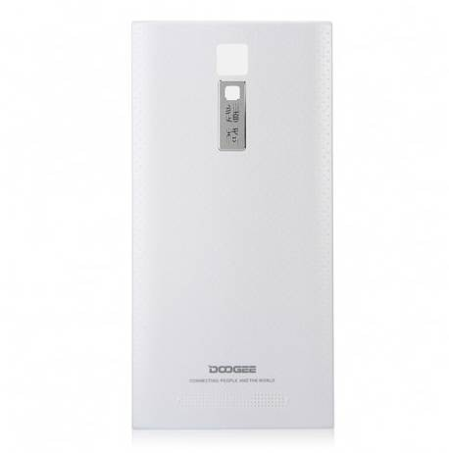
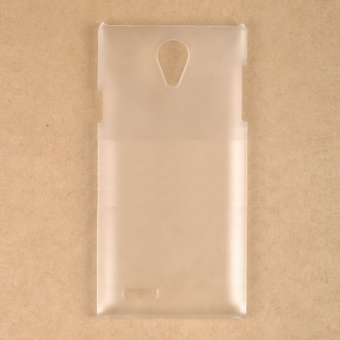
HOME
TELEMOVELS
REPARACÃO
GARANTIA
ACCESSORIOS
APRENDE
CONTACT NOS
Notes:
Not many accessories.. But must be aligned to the phone that is revelent.

Slide 10
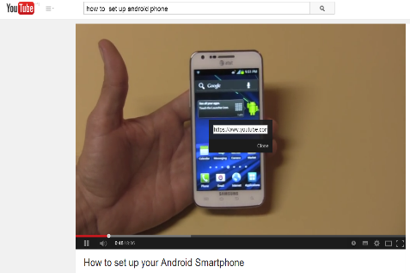
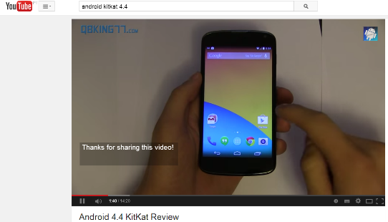
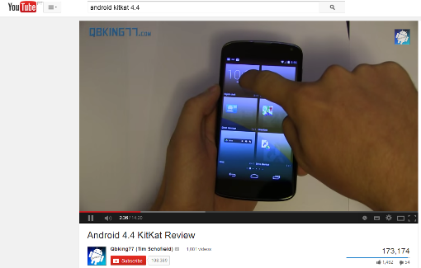
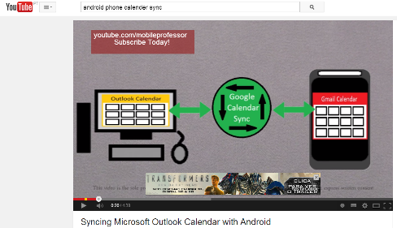
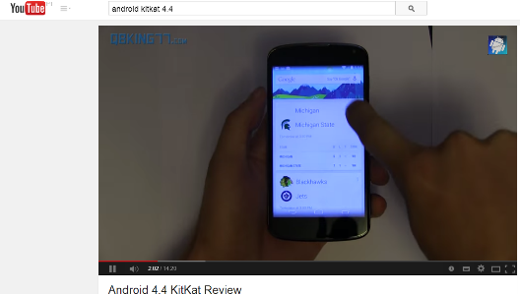
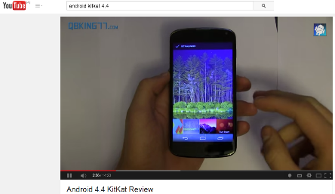
HOME
TELEMOVELS
REPARACÃO
GARANTIA
ACCESSORIOS
APRENDE
CONTACT NOS
Smart Phones , for Smart people.
Set up email
Install Apps
Set up home screen
Sync calendar
Select Ringtone
You get the idea.
Notes:
Videos will always be in x2 rows and as many columns as necessary.

Slide 11
HOME
TELEMOVELS
REPARACÃO
GARANTIA
ACCESSORIOS
APRENDE
CONTACT NOS
Set up home screen
Set up email
Install Apps
Smart Phones , for Smart people.
Sync calendar
Select Ringtone
You get the idea.
Notes:
Here the video selected will take up the center of the screen and other video icons are pushed to the outer perimeter.. To see another video click on the word title….eg. Bottom left `` sync calander´´…current video will shrink back to original position and sync calendar will zoom into place

Slide 12
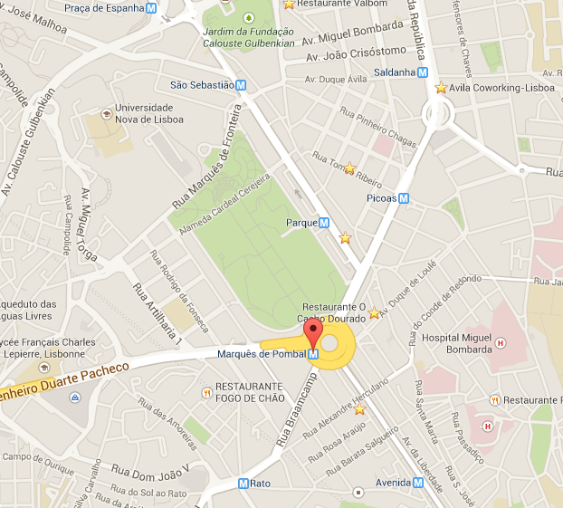
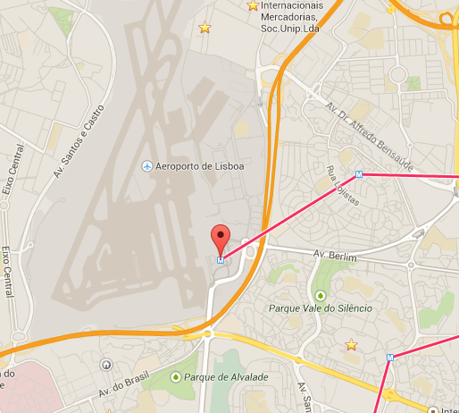
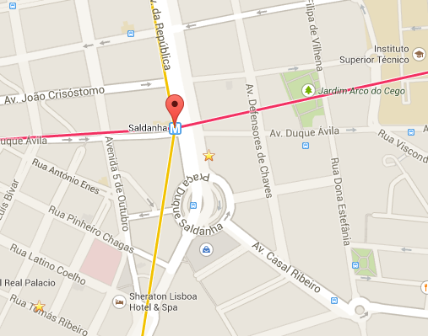
HOME
TELEMOVELS
REPARACÃO
GARANTIA
ACCESSORIOS
APRENDE
CONTACT NOS
Smart Phones , for Smart people.
Metro de Marques de Pombal
Metro do Aeroporto
Metro de Saldanha
Notes:
Google maps of locations ….with photos of actual shop

Slide 13
Icon description pages….
4.4 Kit kat is the very latest software operation system for Google. Key feature include ….
4.2 Jelly bean has just been outdate but don’t be fooled to thinking that it is over. It is the most highly developed
Platform. Key features include paroramic photographic capability, ultra fast swipe keyboard, multiple email accounts so
that you can have everything on one device, screen mirroring to your TV amoung the all the other powerful features.

Slide 14

Icon description pages….
MT 6572 is the latest generation of dual core processor from MediaTek replacing the older power hungry 6577 chipset.
Based on the Cortex A7 processor its arquitecture it has nearly the same performance of an old quad core based device.
It is the first dual core chip to integrate Wifi, bluetooth, FM radio and GPS functions on a 28nm die allowing for considerable
energy savings to extend battery life as well as deliver more processing power.
MT 6582 is the latest generation of quad core processors from MediaTek replacing the 6589 chipset.
Based on the Cortex A7 processor its Arquitecture it has about 25% more processing power than the out going model.
Using a 28nm die set the power savings are considerable giving you excellent power and long battery life.
MT 6592 is a new line of octa core processors from MediaTek.
Based on the Cortex A7 processor its arquitecture it the top of the line processor in our range.
Ultimate power for multi tasking, complex gaming and multi media performance.

Slide 15
4 Giga bytes on Rom is a indication of the size of memory you have available to download and store applications and your data
It is a comfortable amount of memory and can always be greatly enhanced by adding a memory card of 32 to 64 gigabytes.
4GB should allow you to have 30 to 40 applications stored on your phone to give you additional functionality.
8GB is a will give you a great deal of functionality for even more applications link complex games that are best run from the
internal memory of the phone.
16 GB of ROM give you total flexibility and control over all your applications. With this amount you are the ultimate
power player with a fully interactive digital life.

Slide 16
Dual sim with dual stand by is offered by all the phones we offer. The ability to have two channels open at all times can be
useful to many people. For example , those who want to be able to have others call in from another network for free.
Business people who want to keep their personal separate but in the same device.
Travellers to other countries that want to use a local network for data and calls while maintaining their number
in Portugal sempre disponivel.
Dual sim gives you more fuctionally, more flexability and saves you money.

Slide 17
All the phones we off have two cameras. The back camera is best for high quality photos where the field of view is
large and background is distance while the front camera is perfect for selfies and video conferencing.

Slide 18
HOME
TELEMOVELS
REPARACÃO
GARANTIA
ACCESSORIOS
APRENDE
CONTACT NOS
VALIDEZ DE LA GARANTIA
La garantía se aplica a todos los dispositivos de Telefonía Móvil comercializados por un período de 24 meses desde la fecha de compra, 6 meses para los accesorios y 2 meses para el soporte de software (tarjetas de memoria, usb, etc.).
El periodo de garantía comienza a partir de la fecha de adquisición (fecha de factura) y será de conformidad con lo establecido en la legislación que se encuentre vigente en el momento de la fecha de la adquisición.
Se garantiza cualquier pieza o producto reparado por un periodo 3 meses a partir de su fecha de entrega, o hasta el final de la garantía, aplicándose aquella cuya duración sea más larga. Siempre que no se cumpla ninguna exclusión de garantía,
se solucionará la incidencia en el dispositivo de telefonía móvil sustituyendo el dispositivo por otro equipo en perfectas condiciones de uso siendo equivalente en prestaciones y características al original, conservando el cliente todos los derechos y
coberturas incluidos en la garantía. Todas las piezas del producto y cualquier otro equipamiento reemplazado pasarán a ser propiedad de DOOGEE ESPAÑA. Para reparar o reemplazar el producto, DOOGEE ESPAÑA puede utilizar piezas o productos nuevos,
reacondicionados o similares a equipos nuevos.
En caso de fallo del dispositivo en condiciones normales de uso y mantenimiento, póngase en contacto con nosotros a través de nuestra web www.doogeestore.es.
Es necesario guardar los datos contenidos en su dispositivo, ya que pueden perderse durante la reparación o en caso de cambio. Después de la reparación o el cambio de su dispositivo, de los cuales el cliente es el único responsable.
REQUISITOS PARA LA VALIDEZ DE LA GARANTÍA
La presente garantía sólo ampara productos oficiales importados o comercializados por DOOGEE ESPAÑA y para beneficiarse de la misma deberá:
En el periodo de garantía será REQUISITO IMPRESCINDIBLE adjuntar copia de la factura de compra que identifique el dispositivo incluyendo modelo e IMEI del mismo.
Para que la garantía sea válida es IMPRESCINDIBLE que el cliente final o establecimiento comercializador cumplimente, en el momento de efectuar la adquisición, los datos de todos los apartados que en la misma se indican.
Los beneficios de la garantía sólo serán validos si se utilizan los Servicios Técnicos autorizados.
La presente garantía comercial no afecta a los derechos que dispone el cliente final conforme a las previsiones contenidas en el RDL 1/2007 de 16 de Noviembre de 2007 (BOE 287 de 30 de Noviembre de 2007), frente a la garantía por falta de conformidad del
vendedor, que son independientes y compatibles con la presente garantía. De acuerdo con lo previsto en el Título V, del RDL 1/2007, el cliente final tendrá derecho a exigir al vendedor, y/o al producto en los casos determinados en la Ley, la reparación y
sustitución del producto, e incluso, en su caso, la rebaja en el precio o resolución del contrato si ello no fuere desproporcionado. Para reclamar los derechos y coberturas que se contienen en el presente documento el cliente final dispondrá de la vía de
comunicación con nuestra web www.doogeestore.es o bien en la central (Calle Colón número 8, Castellón).
Durante el tiempo que dure la reparación, no se abonarán daños y perjuicios por el tiempo que el aparato esté fuera de servicio, ni por la pérdida de información contenida en el mismo, el cliente deberá haber realizado una copia de seguridad previa a su envío para reparación.
EXCLUSIONES DE LA GARANTIA
Averías producidas por el desgaste normal del dispositivo, de piezas que necesitan reparaciones y reemplazos periódicos (incluido el de baterías, lentes de cámaras, pantallas, auriculares o manos libres externos).
Los defectos por un mal uso, accidentes o tratamiento negligente del producto (manipulación incorrecta, derrame de líquidos, caídas, choques, etc.).
Los defectos y daños ocasionados por un uso abusivo del teléfono, en particular una utilización contraria a las instrucciones de uso y mantenimiento que encontrara en la página web www.doogeestore.es
Modificaciones, reparaciones o aperturas realizadas por personas no autorizadas o que no pertenezca a un centro autorizado.
Utilización de accesorios no originales o dañados así como componentes electrónicos no adecuados.
Los daños y fallos del dispositivo ocasionados por virus u otro tipo de programas maliciosos que hayan sido causados por efectos de la piratería, o de la apropiación de contraseña o incluso por otros medios distintos.
Uso del producto diferente al uso para el que ha sido diseñado.
Exposición del producto a la humedad, a variaciones de temperaturas extremas, a la corrosión, a la oxidación, al contacto o puesta en contacto con alimentos, líquidos, productos químicos y de manera general con cualquier substancia que pueda alterar
el producto.
Móvil con rotura o carcasa deteriorada o marcas aparentes de choque.
Avería del producto por una mala instalación o un mal uso del producto (utilización no conforme al uso para el que el producto ha sido destinado o a las normas técnicas o de seguridad vigentes en el país donde se usa, etc.).
Casos de fuerza mayor causados por un siniestro no controlado (incendio, robo, inundación, rayo, etc).
Los dispositivos que no llevan identificado número de IMEI y Nº de Serie o que éstos hayan sido alterados o borrados (incluyendo el deterioro) o modificados respecto al número expresado en el certificado de garantía o factura de compra.
Cualquier tipo de pérdida de información en teléfonos o memorias. El cliente final es responsable de realizar una copia de seguridad de sus datos previa a la cesión del dispositivo al servicio técnico, ya que es posible que exista una necesidad de realizar un
borrado completo de la información contenida en los dispositivos.
Los sistemas operativos y/o programas no originales diferentes a los pre-cargados y/o su funcionamiento así como las actualizaciones o versiones posteriores de software, no homologadas ni soportadas oficialmente por el fabricante.
- See more at

